Slide 1


دعم التعلمات الأساس
– اللغة العربية –
المستوى
4
المسار 2
لبنة فقرة
الحصة 4
نسخة تجريبية خاصة بمؤسسات الريادة غير نهائية
- نسخة قيد التطوير -

Slide 2


خاص بالأستاذ(ة)
توجيهات لاستعمال العرض
شرائح خاصة بالأستاذ(ة)
إرشادات للشروحات والتعليمات التي يجب على الأستاذ(ة) قولها
أمثلة على التوجيهات للأستاذ(ة)
يطلب من التلاميذ قراءة الكلمات

Slide 3


أهـــداف الـحـصة
في نهاية حصة اليوم، سيكون 80% من المتعلمين على الأقل قادرين على:
توظيف معجم مرتبط بالصحة والرياضة؛
؛
.
قراءة فقرة بسيطة وفهمها؛
؛
إكمال فقرة ونقلها.

Slide 4








أيقونات توجيهية
هذا النشاط مرتبط بتوظيف الألواح.
العمل الجماعي التفاعلي
يمر الأستاذ بين الصفوف
العمل الثنائي
عمل فردي على الكراسة
أصغي إلى أستاذي وألاحظ ما يفعله.
أُحَضِّرُ لوازمي المدرسية قبل بداية الدرس.
العمل في مجموعات صغرى

Slide 5



العدة اللازمة للحصة
الدفتر
اللوحة
الكراسة
بطاقات الكلمات

Slide 6

 |  | افتتاح الحصة: تعلم سلوك اليوم التصريح بالهدف
 |  | نشاط اعتيادي: قراءة كلمات بصرية بدقة وسرعة إملاء كلمات
 |  | تحدث وإغناء المعجم: قراءة الصورة: الرياضة والصحة. إنشاء شبكة الكلمة وتكوين فقرة بسيطة
 |  | أنشطة القراءة والكتابة: ترتيب كلمات لتكوين جمل؛ قراءة فقرة بطلاقة و الإجابة عن أسئلة الفهم؛ نقل فقرة على الدفاتر. تركيب فقرة.
 |  | لعبة: - و ماذا بعد ؟ ( كتابي)
 |  | اختتام الحصة: - تذكير بالواجبات المنزلية وتبصر الحصة.
3 دقائق
هيكلة الحصة
05 دقيقة
15 دقيقة
40 دقيقة
5 دقائق
دقيقتان

Slide 7

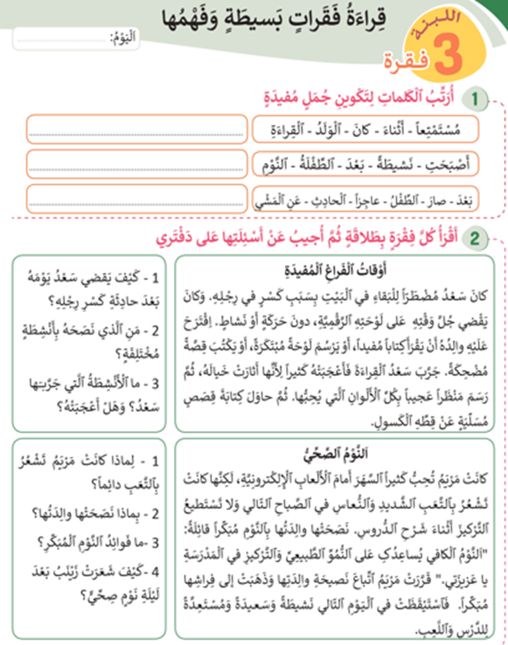
تتذكرون النشاط المنزلي الذي كلفتكم به نهاية الحصة السابقة(الصفحتان 20 و21). سأراقب ما قمتم به، قبل أن نبدأ حصة اليوم.
.
في منزلي سأقوم ب:
1- أقرأ الجمل (النشاط1 الصفحة 24) بدقة وسرعة على أحد أفراد عائلتي؛
2- أقرأ الفقرتين (النشاط 2 الصفحة 24) بدقة وطلاقة؛
3- أنقل الفقرة 2 (النشاط3) على دفتري وأقرأها عدة مرات؛
4- أركب فقرة حول فطوري المفضل.

Slide 8
1
افتتاح الحصة

Slide 9
مرحبا بكم، سننطلق في حصة اللغة العربية.
التذكيربضوابط:
العمل في ثنائيات

Slide 10


سنتذكر جميعا شروط العمل في ثنائيات
أستعد للعمل مع زميلي/زميلتي مع ظهور الأيقونة؛
أشارك العمل مع زميلي /زميلتي بهدوء؛
أنصحه إذا خالف أحد بنود ميثاق القسم؛
أقدم له المساعدة متى ما طلبها مني؛
أعيره وسيلتي الخاصة إذا طلبها مني؛
أصحح له خطأه بأدب؛
أقبل تصحيحه لخطئي وأستفيد منه؛

Slide 11
يصرح الأستاذ بالهدف من الحصة بشكل واضح ومختصر. ويمكن تسجيله على جانب من السبورة.
في حصة اليوم سنعمل جميعا على تحقق الهدف الآتي:

Slide 12
2
قراءة كلمات بصرية
إملاء
نشاط اعتيادي

Slide 13

انتبهوا؛ سأقرأ سلسلة الكلمات، وأنتم ستفعلون مثلي.
اَلْعِلَاجُ - اَلْمَرِيضُ – يَفْحَصُ- نَظِيفَةٌ - اَلطَّبِيبُ

Slide 14
كل واحد منكم يقرأ الكلمات قراءة هامسة، سأمر بين الصفوف.
اَلْعِلَاجُ - اَلْمَرِيضُ – يَفْحَصُ- نَظِيفَةٌ - اَلطَّبِيبُ

Slide 15
لنقرأ الكلمات قراءة مشتركة: اقرأوا معي عند الإشارة .
اَلْعِلَاجُ - اَلْمَرِيضُ – يَفْحَصُ- نَظِيفَةٌ - اَلطَّبِيبُ

Slide 16

يتناوب المتعلمون على القراءة: كل متعلم يقرأ سطرا واحدا، بالترتيب وبدونه.
اَلْعِلَاجُ - اَلْمَرِيضُ – يَفْحَصُ- نَظِيفَةٌ - اَلطَّبِيبُ

Slide 17


  الآن سأملي عليكم كلمات مما قرأناه سابقا. اكتبوا: طبيب.

Slide 18

الكل يرفع اللوحة عند الإشارة، لكي نصحح جميعا.
طَبيبٌ

Slide 19
اكتبوا : مريض

Slide 20
الكل يرفع اللوحة عند الإشارة، لكي نصحح جميعا.
مَريضٌ

Slide 21
اكتبوا : نظيفة

Slide 22
الكل يرفع اللوحة عند الإشارة، لكي نصحح جميعا.
نَظيفَةٌ

Slide 23
اُكتبوا : علاج

Slide 24
الكل يرفع اللوحة عند الإشارة، لكي نصحح جميعا.
عِلاجٌ

Slide 25
قراءة الصورة: لوحة الصحة و الرياضة
3
تحدث وإغناء المعجم

Slide 26
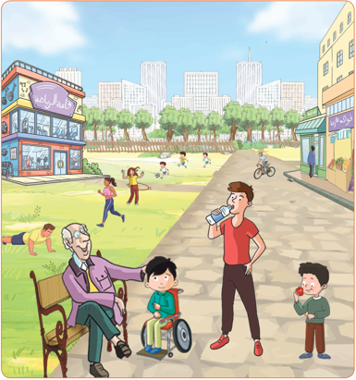
سألاحظ الصورة، ثم أشير إلى عنصر منها، وأعبر عنه بكلمة واحدة:

Slide 27

الآن دوركم! كل واحد منكم سيعبر عن عنصر من عناصر الصورة بكلمة واحدة، ويركب الكلمة في جملة.

Slide 28

يشجع الأستاذ المتعثرين على التحدث، ويساعدهم على صياغة الجمل.

Slide 29
يعرض الأستاذ الكلمات على السبورة، ثم يطلب من المتعلمين تركيبها في جمل
................................
رِياضِيٌ
................................
مُباراةٌ
................................
نَظَّفَ
................................
غَسَلَ

Slide 30

يدون الأستاذ بعض الجمل على السبورة الجانبية و ينتدب بعض المتعلمين لقراءتها..

Slide 31
4
  ترتيب كلمات لتكوين جمل؛
  قراءة فقرة بطلاقة و الإجابة عن أسئلة الفهم؛
  نقل فقرة على الدفاتر.
  تركيب فقرة.
أنشطة القراءة والكتابة

Slide 32

الآن، ستقومون بتركيب جملة مفيدة انطلاقا من كلمات مبعثرة شفهيا.
الطِّبُّ - كَبِيرَةٌ - الحَدِيثُ - نِعْمَةٌ
...........................................

Slide 33
من يقرأ الجملة..
تقبل جميع الصيغ الصحيحة.
الطِّبُّ - كَبِيرَةٌ - الحَدِيثُ - نِعْمَةٌ
الطِّبُّ الحَدِيثُ نِعْمَةٌ كَبِيرَةٌ.

Slide 34

من يركب جملة مفيدة من الكلمات التالية.
يمنح الأستاذ فرصة للمتعلمين للتفكير و العمل في ثنائيات.
الصِّحِّيَّةُ - اَلتَّغْذِيَةُ - أَجْسَامِنَا – مُهِمَّةٌ - لِنُمُوِّ
........................................

Slide 35
من يقرأ الجملة؟
الصِّحِّيَّةُ - اَلتَّغْذِيَةُ - أَجْسَامِنَا – مُهِمَّةٌ - لِنُمُوِّ
اَلتَّغْذِيَةُ الصِّحِّيَّةُ مُهِمَّةٌ لِنُمُوِّ أَجْسَامِنَا .

Slide 36
قوموا بتركيب جملة مفيدة من الكلمات المبعثرة.
الأَكْلِ - أَغْسِلُ – وَبَعْدَهُ – قَبْلَ - يَدَيَّ
.........................................

Slide 37
من يقرأ الجملة.
- الأَكْلِ - أَغْسِلُ – وَبَعْدَهُ – قَبْلَ - يَدَيَّ
أَغْسِلُ يَدَيَّ قَبْلَ الأَكْلِ وَبَعْدَهُ.

Slide 38

من يقرأ الجمل التي ركبناها: يتناوب المتعلمون على قراءة الجمل.
الطِّبُّ الحَدِيثُ نِعْمَةٌ كَبِيرَةٌ.
اَلتَّغْذِيَةُ الصِّحِّيَّةُ مُهِمَّةٌ لِنُمُوِّ أَجْسَامِنَا.
.
أَغْسِلُ يَدَيَّ قَبْلَ الأَكْلِ وَبَعْدَهُ.

Slide 39

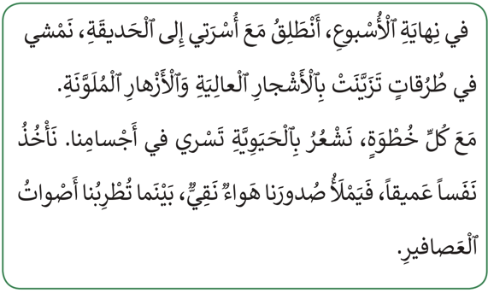
اِنتبهوا سأقرأ الفقرة..
نُزْهَةٌ عائِِلِيَّةٌ

Slide 40

يطرح الأستاذ الأسئلة التالية.
متوسط | لا | نعم
 |  |  | - هَلْ كانَ صَوْتي مَسْموعاً وَواضِحاً؟
 |  |  | - هَلْ كانَتِ قِراءَتي مُسْتَرْسَلَةً؟
 |  |  | - هَلْ ٱحْتَرَمْتُ عَلاماتِ ٱلتَّرْقيمِ؟
 |  |  | - هَلْ كُنْتُ مُسْرِعاً في قِراءَتي؟
 |  |  | - هَلْ تُريدونَ أَنْ أُعيدَ ٱلْقِراءَةَ مَرَّةً ثانِيَةً؟

Slide 41
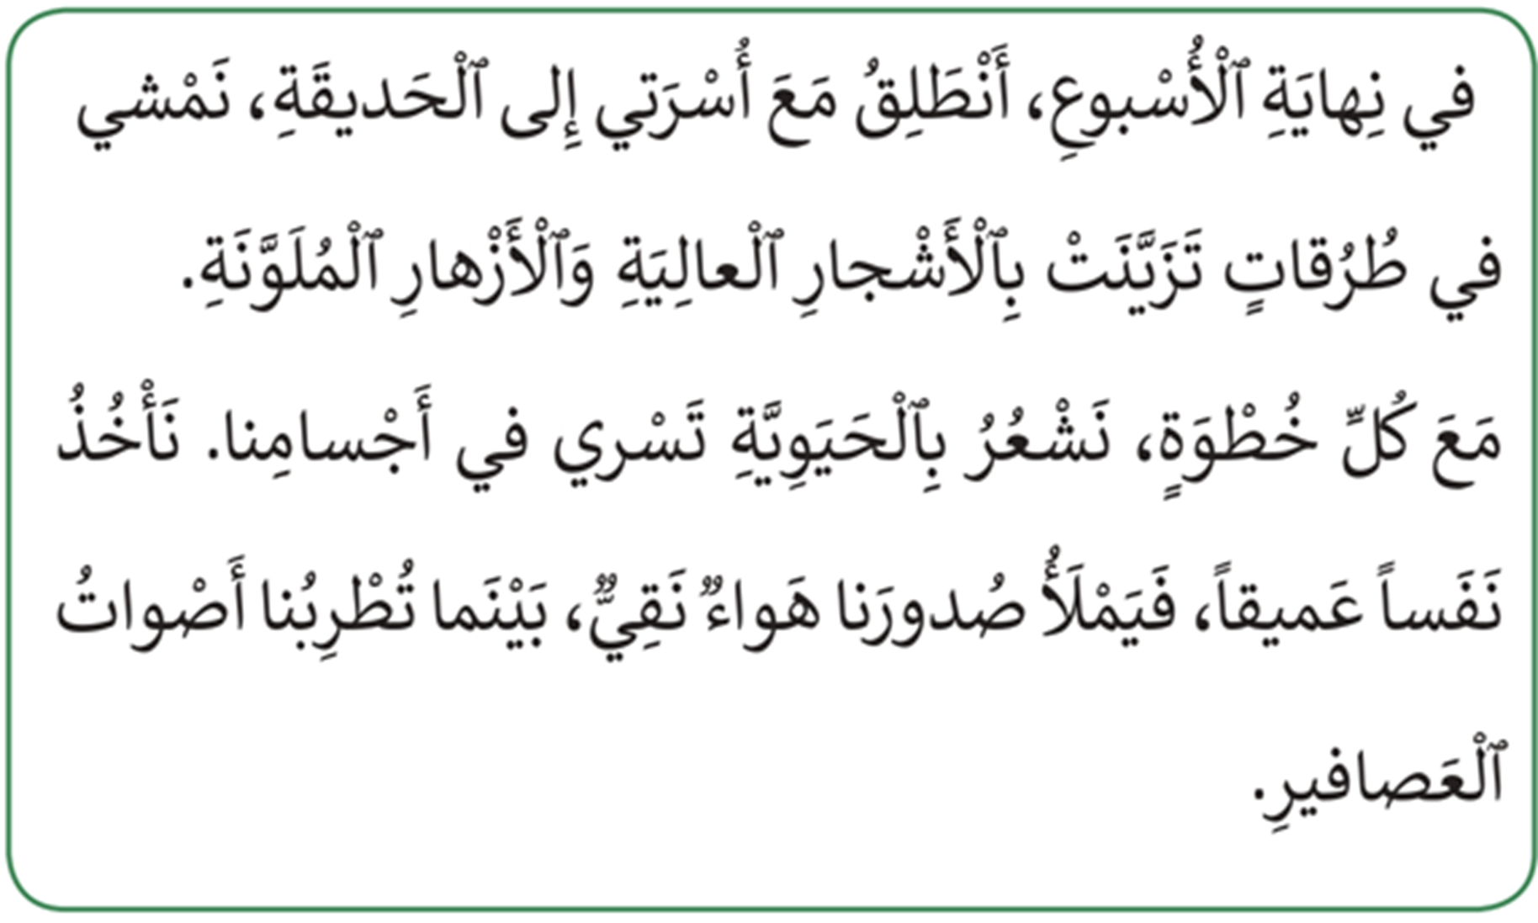
من يقرأ؟
يتناوب المتعلمون على القراءة مع الحرص على الدقة والطلاقة.
يطرح الأستاذ نفس الأسئلة حول جودة القراءة بعد كل قراءة فردية.
نُزْهَةٌ عائِِلِيَّةٌ

Slide 42

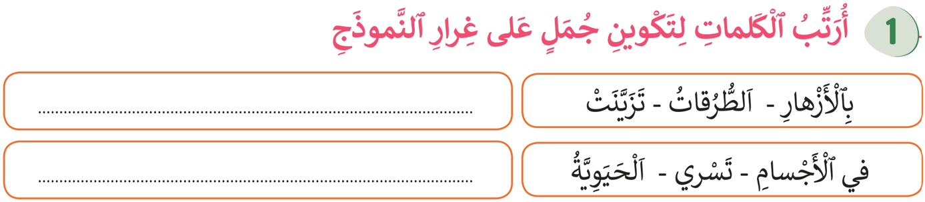
خذوا الكراسة ص 24 النشاط 1 ، قوموا بترتيب الكلمات للحصول على جمل مفيدة واكتبوها على الكراسة.
يتجول الأستاذ بين الصفوف.

Slide 43

صححوا.
تقبل كل الصيغ الصحيحة.
تَزَيَّنَتْ الطُّرُقاتُ بِالْأَزْهارِ.
تَسْري الْحَيَوِيَّةُ في الْأَجْسامِ.

Slide 44
من يقرأ الجمل؟
يتناوب المتعلمون على قراءة الجمل
.
تَزَيَّنَتْ الطُّرُقاتُ بِالْأَزْهارِ.
تَسْري الْحَيَوِيَّةُ في الْأَجْسامِ.

Slide 45
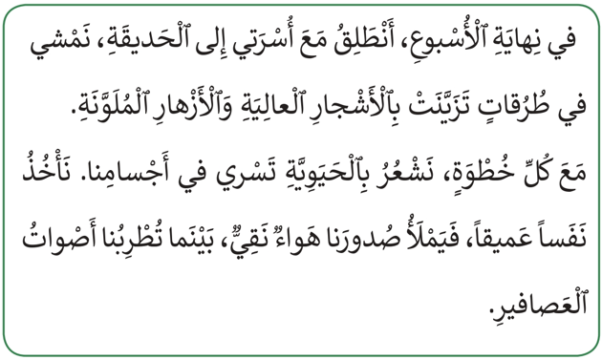
خذوا الكراسة ص24 النشاط 2، كل متعلم يقرأ لزميله قراءة هامسة. (أصحح لزميلي.)
نُزْهَةٌ عائِِلِيَّةٌ

Slide 46

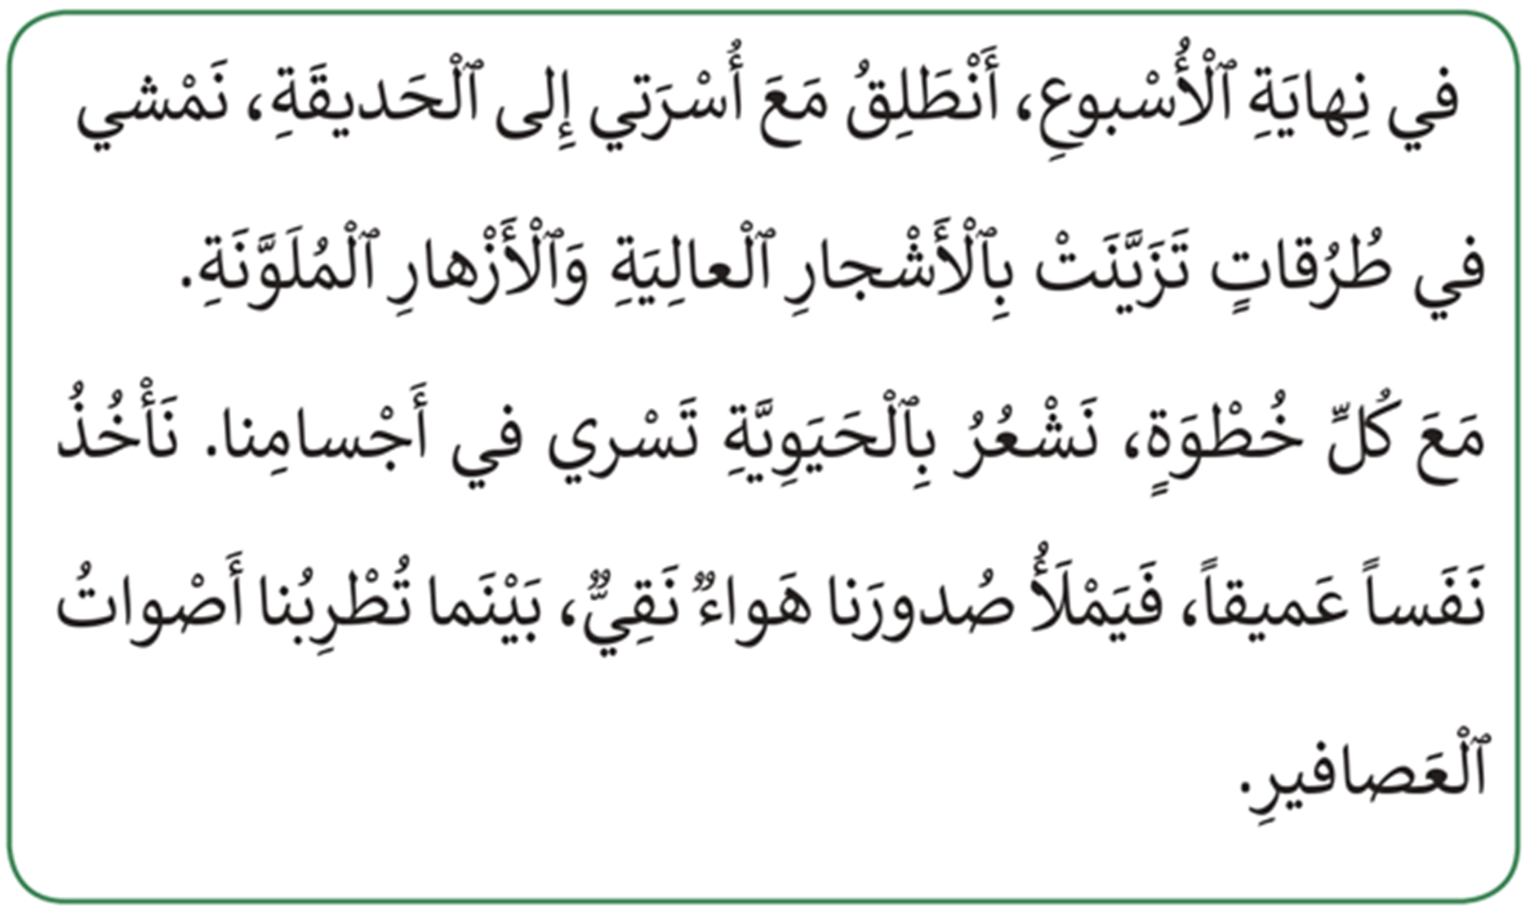
الآن سأعين من يقرأ قراءة جهرية، تابعوا بأصبعكم، لإبداء رأيكم في قراءة زميلكم.
نُزْهَةٌ عائِِلِيَّةٌ

Slide 47
يطرح القارئ الأسئلة التالية.
متوسط | لا | نعم
 |  |  | - هَلْ كانَ صَوْتي مَسْموعاً وَواضِحاً؟
 |  |  | - هَلْ كانَتِ قِراءَتي مُسْتَرْسَلَةً؟
 |  |  | - هَلْ ٱحْتَرَمْتُ عَلاماتِ ٱلتَّرْقيمِ؟
 |  |  | - هَلْ كُنْتُ مُسْرِعاً في قِراءَتي؟
 |  |  | - هَلْ تُريدونَ أَنْ أُعيدَ ٱلْقِراءَةَ مَرَّةً ثانِيَةً؟

Slide 48
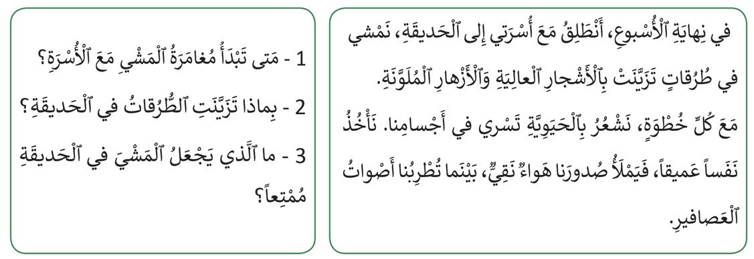
.اشتغلوا في ثنائيات للإجابة عن أسئلة الفهم باستعمال استراتيجية الكلمات المفاتيح.
يمنح الأستاذ مهلة للتفكير للمتعلمين.
نُزْهَةٌ عائِِلِيَّةٌ

Slide 49
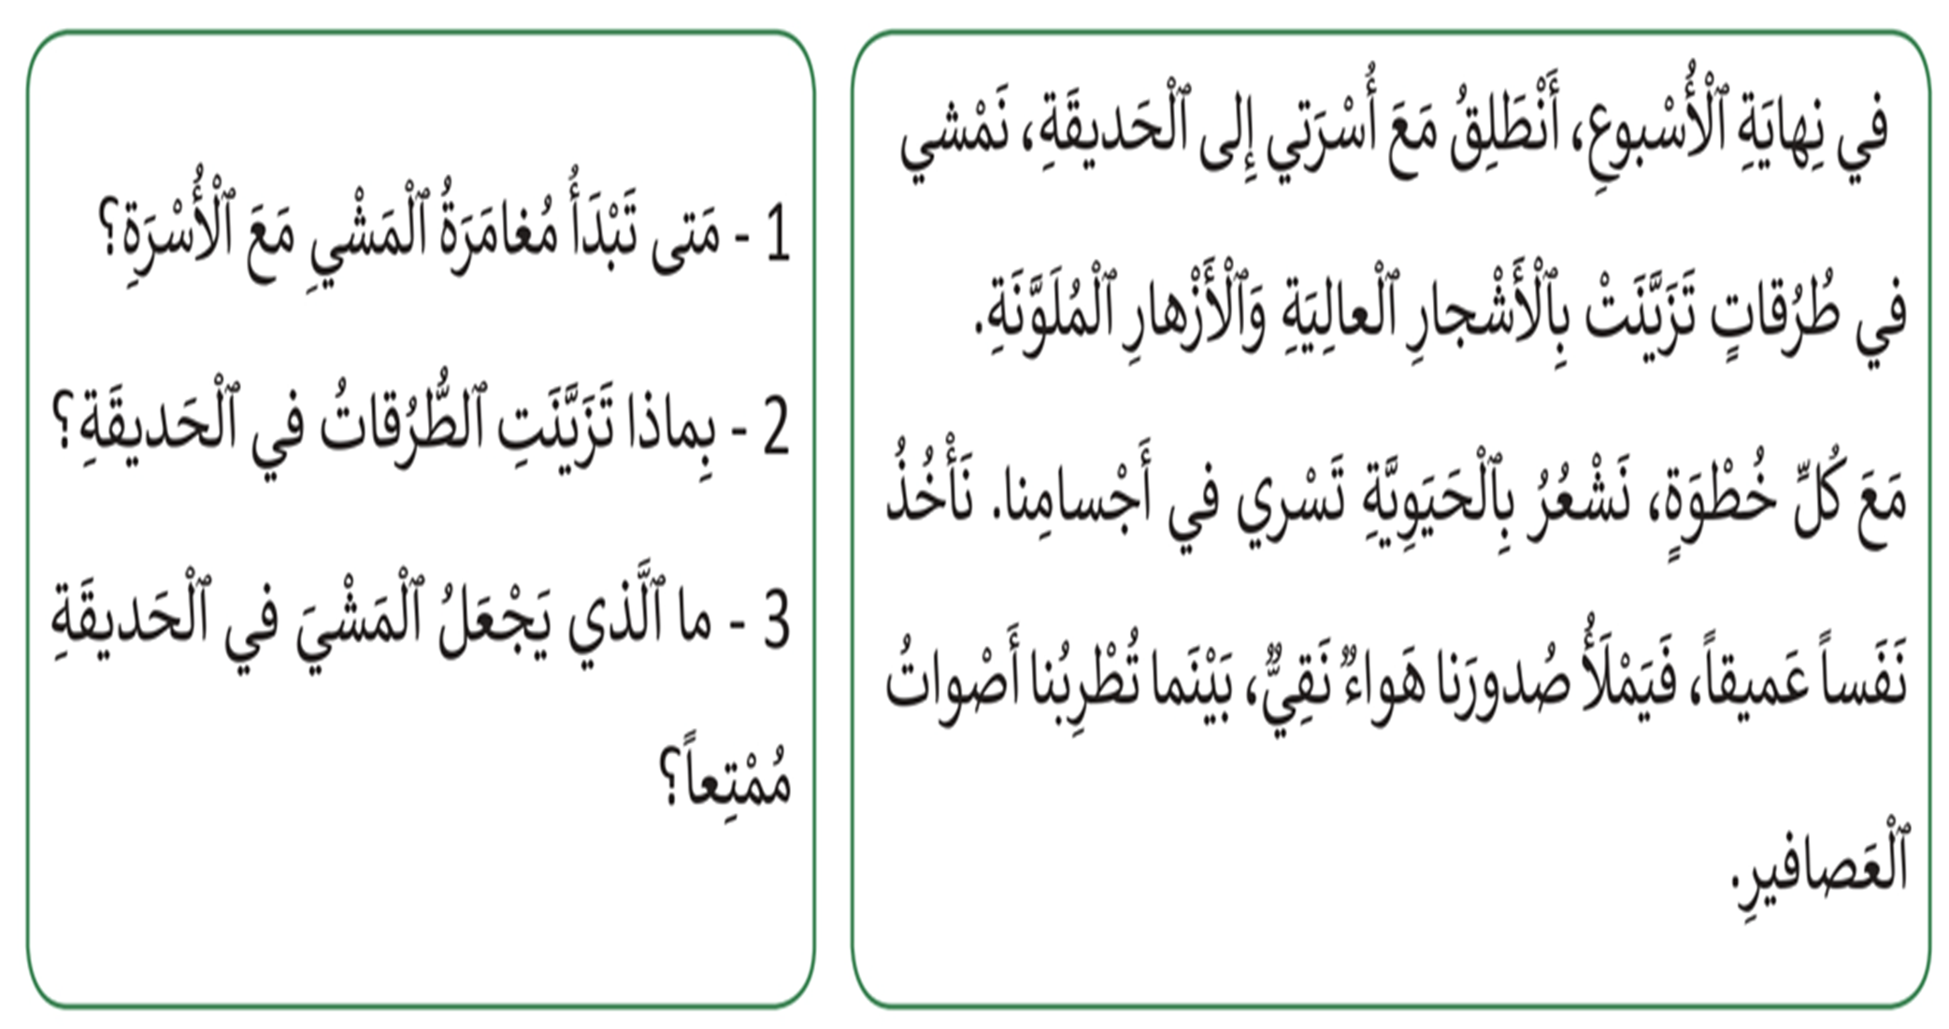
. . ينتدب الأستاذ بعض الثنائيات: أحدهم يطرح السؤال و الآخر يجيب
نُزْهَةٌ عائِِلِيَّةٌ

Slide 50
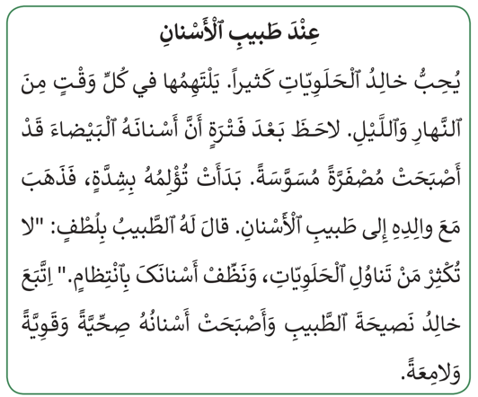
ا الكراسة ص22 النشاط 2، كل متعلم يقرأ لزميله قراءة هامسة. (أصحح لزميلي.)

Slide 51

الآن سأعين من يقرأ قراءة جهرية، تابعوا بأصبعكم، لإبداء رأيكم في قراءة زميلكم.

Slide 52
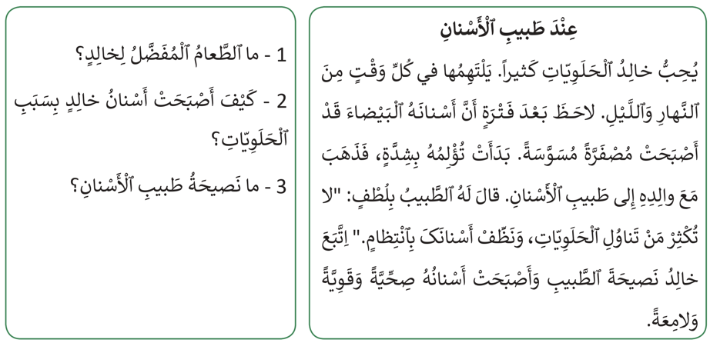
.اشتغلوا في ثنائيات للإجابة عن أسئلة الفهم باستعمال استراتيجية الكلمات المفاتيح.

Slide 53

ينتدب بعض الثنائيات: أحدهم يطرح السؤال و الآخر يجيب.

Slide 54

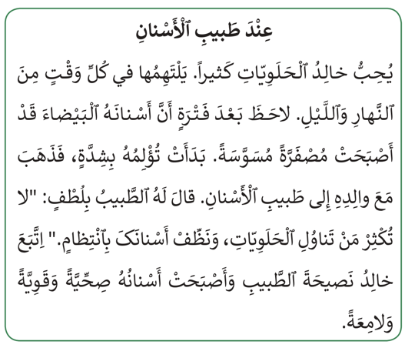
الآن: ستنجزون النشاط رقم 3 الصفحة 22 انقلوا الفقرة 1 على الدفاتر.
نقل

Slide 55

وماذا بعد؟
5
ألعاب

Slide 56

هل تتذكرون نشاط وماذا بعد؟ كل مجموعة تشتغل على قصة جديدة كتابة على الورقة ؟.

Slide 57
تعرض كل مجموعة عملها، يشجع الأستاذ القصص الأكثر حبكة.

Slide 58
الواجبات المنزلية
تبصر الحصة
6
اختتام الحصة

Slide 59

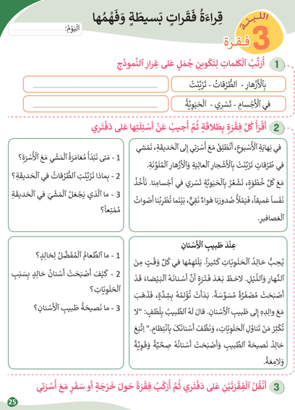
في منازلكم، ستشتغلون على الكراسة الصفحة: 23، سأراقب عملكم بداية الحصة الموالية إن شاء الله.
في منزلي سأقوم ب:
1- أقرأ الجمل (النشاط1 الصفحة 25) بدقة وسرعة على أحد أفراد عائلتي؛
2- أقرأ الفقرتين (النشاط 2 الصفحة 25) بدقة وطلاقة؛
3- أنقل الفقرة 2 (النشاط3) على دفتري وأقرأها عدة مرات؛
4- أركب فقرة حول فطوري المفضل.

Slide 60
أنهينا حصة اللغة العربية لهذا اليوم، شكرا لحسن تفاعلكم.
إلى اللقاء... نلتقي في الحصة القادمة إن شاء الله

Slide 61
تبصر الحصة
يسجل الأستاذ ملاحظاته عن الحصة على المذكرة اليومية، ومدى تفاعل المتعلمين مع مجرياتها؛
يسجل النسبة المئوية التي يقدرها لتحقق أهداف الحصة.

